Slide 1

こころのサポート授業
「ありがとうの皿」のワーク
Notes:
みなさんは、最近誰かに面と向かって、「ありがとう」と言いましたか？感謝の気持ちはあっても、なかなかいうタイミングがなかったり、面と向かっては言い出せなかったりすることもあるでしょう。しかし、自分以外の人から感謝されたり、認められたりすることは自分に自信を持つことや、ありのままの自分を受け入れられることにつながります。今日は、「ありがとうの皿」のワークを通して、友達に感謝の気持ちを表現したり、「いいね！」と友達を承認するワークをしたりしていきます。

Slide 2
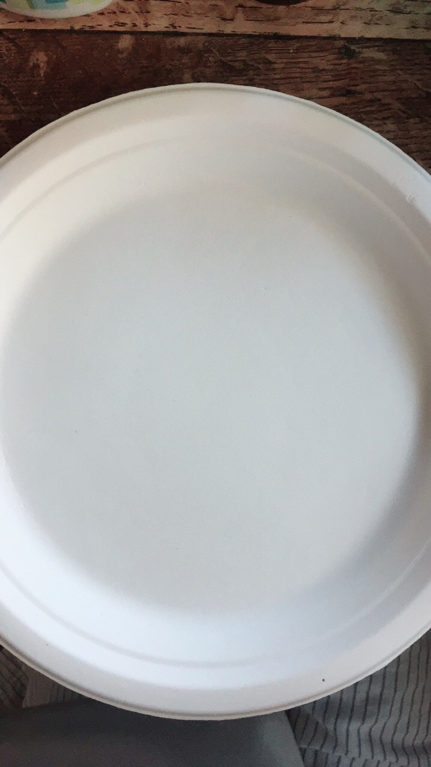
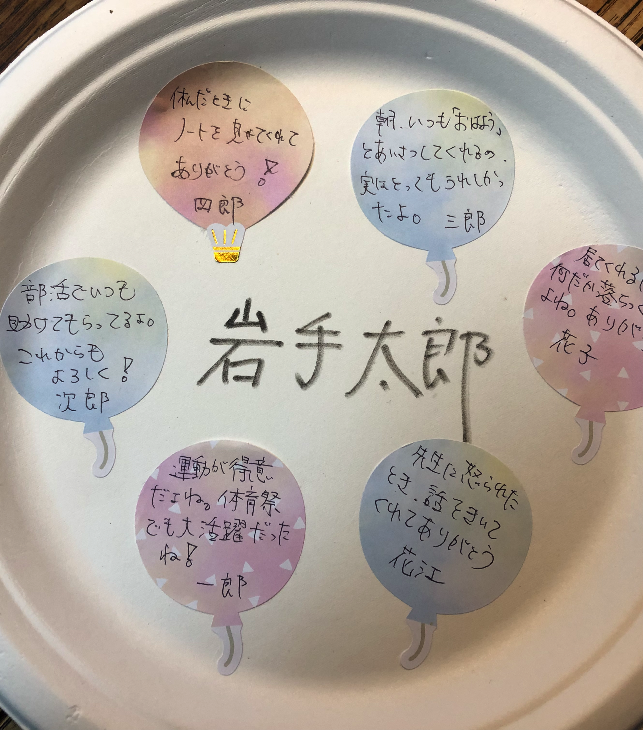
「白い皿」を
「ありがとうの皿」に変えよう
白い皿
ありがとうの皿
Notes:
今からみなさんに＜クリック＞「白い皿」を配ります。これからこの「白い皿」を＜クリック＞「ありがとうの皿」に変えていきます。

Slide 3
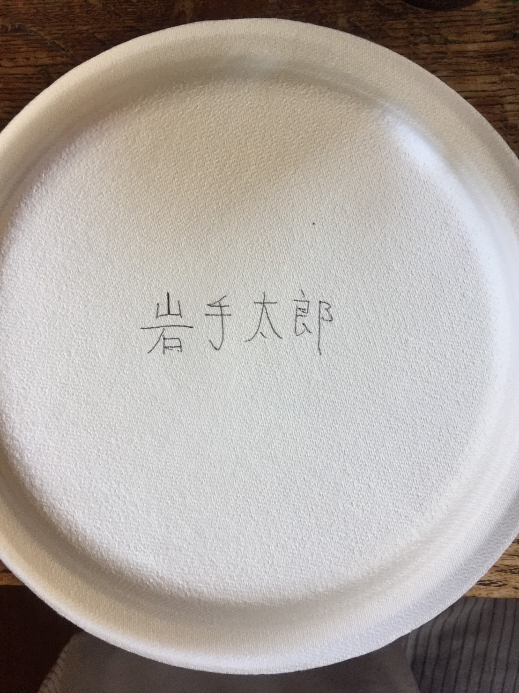
皿の表側に名前を書きます
Notes:
まず、皿の表側に自分の名前を書きます。

Slide 4
教卓
中心を向いて座る
Notes:
次に隊形をこのように変えます。

Slide 5
「ありがとうの皿」のワークのやり方
自分の名前を忘れずに！
皿を裏返して、音楽に合わせて皿を隣の人へ回す
音楽が止まったら自分のところにある皿の持ち主を確認する
皿の持ち主に感謝のメッセージを書く
皿の表側にメッセージを書いたシールを貼る
Notes:
これから「ありがとうの皿」のワークを始めます。＜クリック＞まず、皿を裏返して名前が見えないようにします。音楽を流すので、音楽に合わせて、皿を隣の人へ回してください。＜クリック＞音楽が止まったら、自分が持っている皿の持ち主を確認します。＜クリック＞そしてその人宛に、普段の感謝の気持ちをシールに書きます。＜クリック＞書いたら名前の周りにメッセージを書いたシールを貼ります。＜クリック＞自分の名前も忘れずに書いてください。そしてまた名前が見えないように裏返し、音楽に合わせて隣の人に回していきます。「白い皿」を「ありがとうの皿」に変身させましょう。

Slide 6
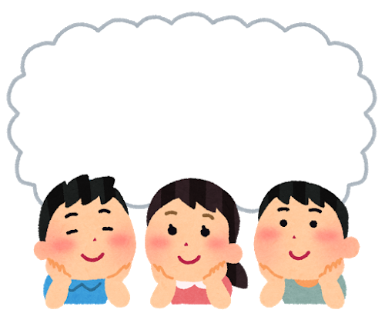


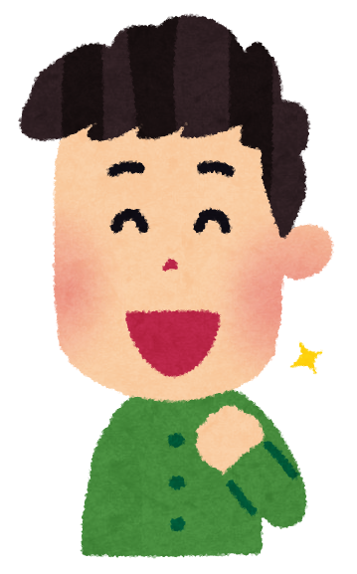




メッセージを書く際のポイント
けなす
否定
からかう
Notes:
・書くときのポイントが３つあります。
＜クリック＞相手を否定したり、けなしたり、からかったりする内容を書かないことです。
＜クリック＞友達のことをじっくりと思い浮かべてみましょう。目をつぶってみると浮かびやすいかもしれませんね。そして、できあがった「ありがとうの皿」を友達が見たときに、うれしい気持ちなっている姿や、にっこりする表情を思い浮かべながら書くのがいいでしょう。
＜クリック＞書く内容は、「ありがとう」の他に、その人の良いところ、素敵なところを認める内容や、「これからもよろしく」という内容でも構いません。
思い浮かばない人は、前の人のメッセージを参考にするのも良いでしょう。

Slide 7
メッセージの例
休んだ時にノートを見せてくれてありがとう。
部活動でいつも助けてもらっているよ。これからもよろしく。
朝いつも「おはよう」とあいさつしてくれるの、実はとてもうれしいんだ。
運動が得意だよね。体育祭でも大活躍だったね。
いてくれるだけで、なんだか落ち着くんだよね。ありがとう。
Notes:
メッセージの例です。
・休んだ時にノートを見せてくれてありがとう。
・部活でいつも助けてもらっているよ。これからもよろしく。
・朝いつも「おはよう」とあいさつしてくれるの、実はとてもうれしいんだ。
・運動が得意だよね。体育祭でも大活躍だったね。
・いてくれるだけで、なんだか落ち着くんだよね。ありがとう。
などです。では、始めましょう。

Slide 8
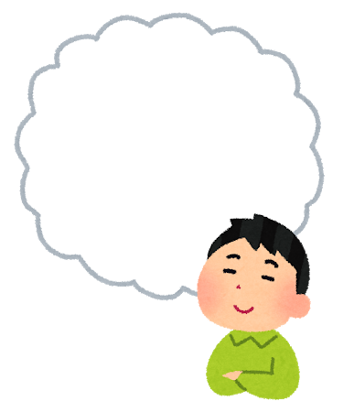
今の気持ちを味わおう
今持っている皿を持ち主
に渡してください。
皿を受け取ったら、
「ありがとうの皿」を眺めて、
今の気持ちを味わってみ
てください。
Notes:
今持っている皿を持ち主へ渡してあげてください。渡されたら、「ありがとうの皿」を眺めて、今の気持ちを味わってみてください。

Slide 9
安心
自分の役割や力を見つける
自分にも役割がある
誰かの役に立っている
ありのままを受け入れられる
Notes:
人は、「誰かの役に立っている」、「自分にも役割がある」と思えることで、安心してその場所に居られるようになります。また、そこに居るだけでなんだか落ち着くなど、その人を肯定するようなメッセージはありませんでしたか？「いること」が肯定されるクラスというのは、安心できて居心地の良い場所ではないでしょうか？
また友達からのメッセージはみなさんが予想したものでしたか？自分の気づいていない良さや、知らず知らずのうちに友達を助けていたりすることもあったかもしれません。これからは、みんなには知られていない自分のことや、もしかしたら友達は気づいていて、あなたが気づいていない自分のことなど自分のことを考えてみるのも良いかもしれませんね。
みなさんにはひとりひとりに良さがあり、誰かの役にたっているところがあります。みなさんがそれぞれに自分にも役割があると思えていて一人ひとりが安心して居られるクラスになってほしいと思っています。

